Slide 1
Praktyczna strona cyfryzacji i robotyzacji produkcji w kontekście odporności procesów wytwórczych
Arkadiusz Chrzanowski

Slide 2
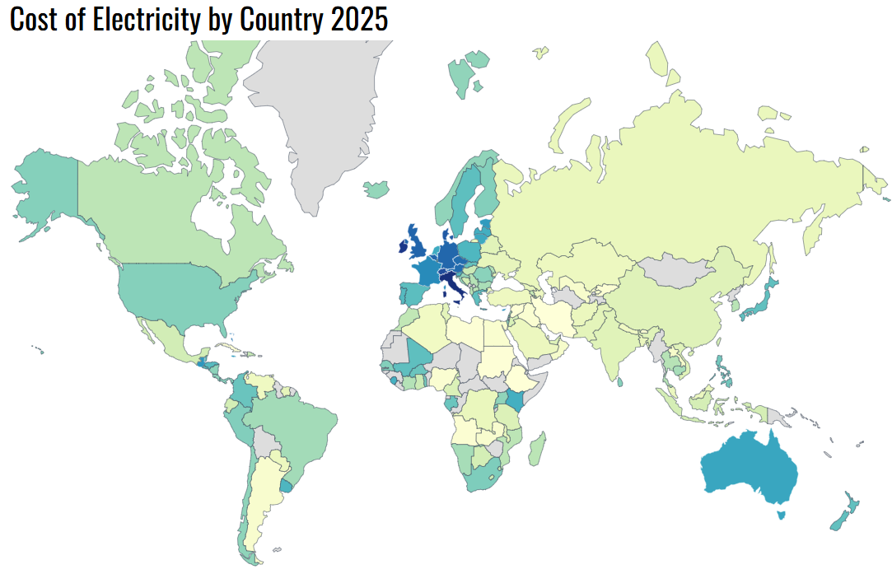
Energia elektryczna - cena
Polska 0,22$/ kWh
Chiny 0,08$/ kWh
Źródło: World population review

Slide 3
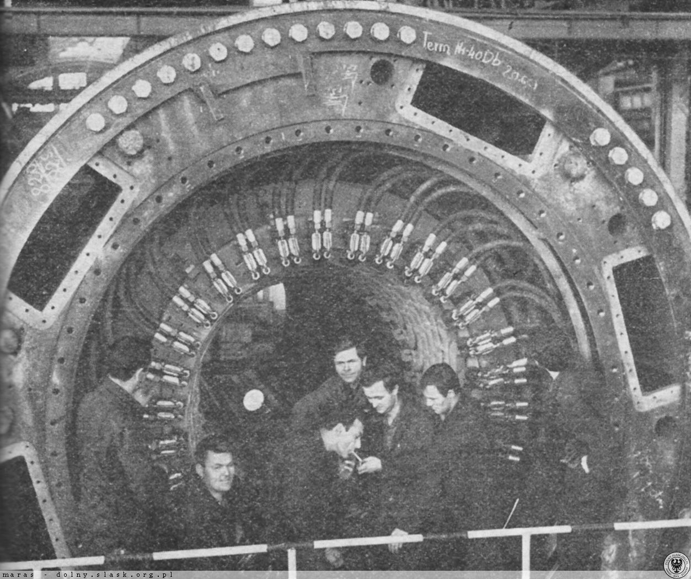
Historia
1947
DZWME Dolmel
1990
ABB
2000 Pett&Pett
2007
2013
Przejęcie przez RWH Group
80% produkcji to rynki energii odnawialnej Wind & Hydro

Slide 4
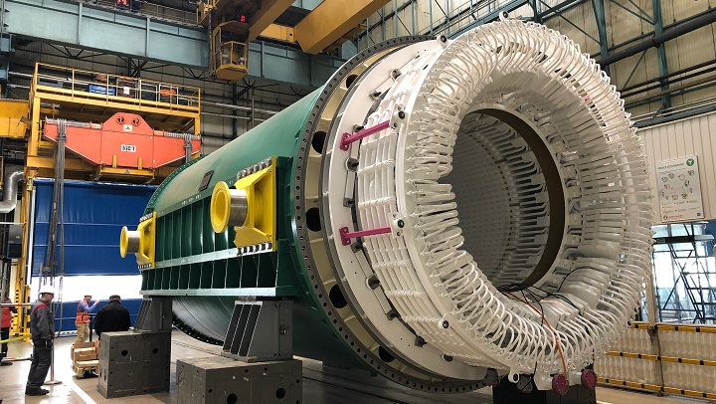
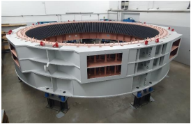
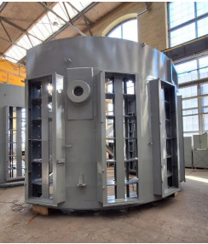
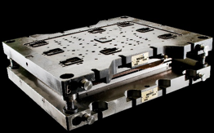
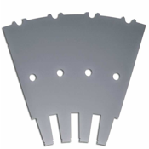
Produkty + proces
We2
Wy
2 mies
4 mies
4 miesiące
We1
Źródło: GE

Slide 5
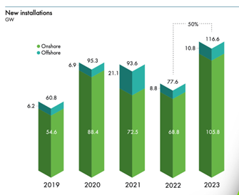
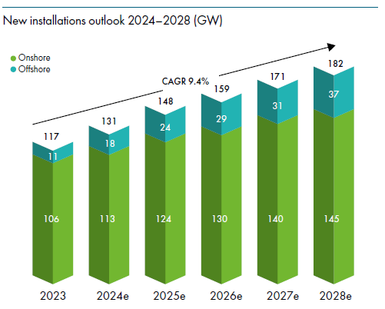
Rynek Wind (1) Onshore i Offshore

Slide 6
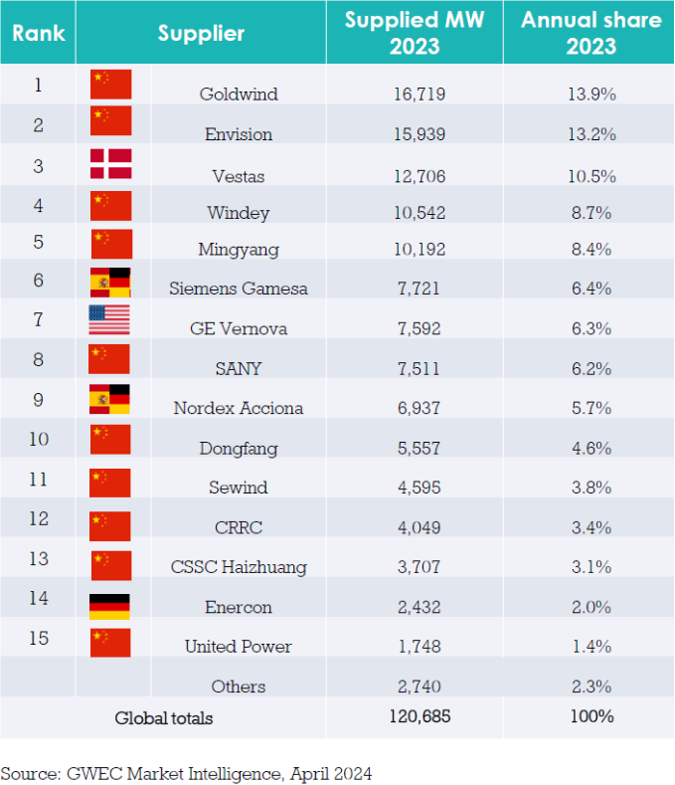
Rynek Wind (2)
2/3 wiatraków produkują firmy z Państwa Środka – głównie On-shore

Slide 7
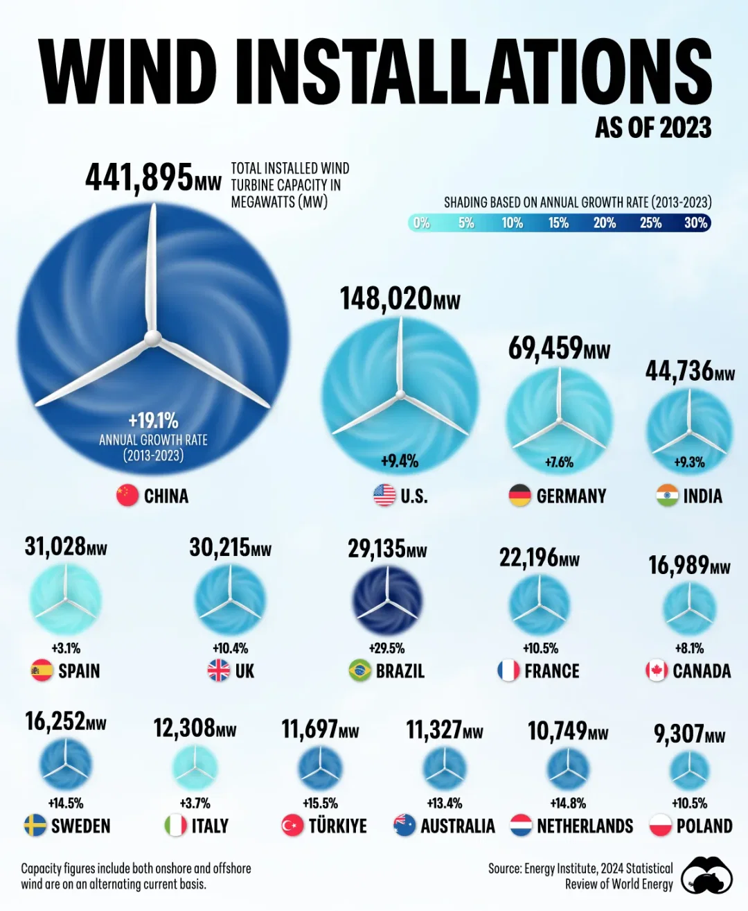
Rynek Wind (3)
½ energii z wiatraków powstaje w Chinach
Dania 7,510 MW → 60% mix’u

Slide 8
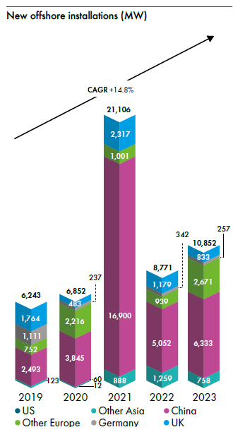
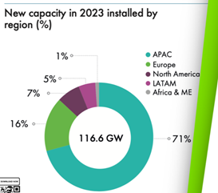
Rynek Wind (4) Offshore

Slide 9
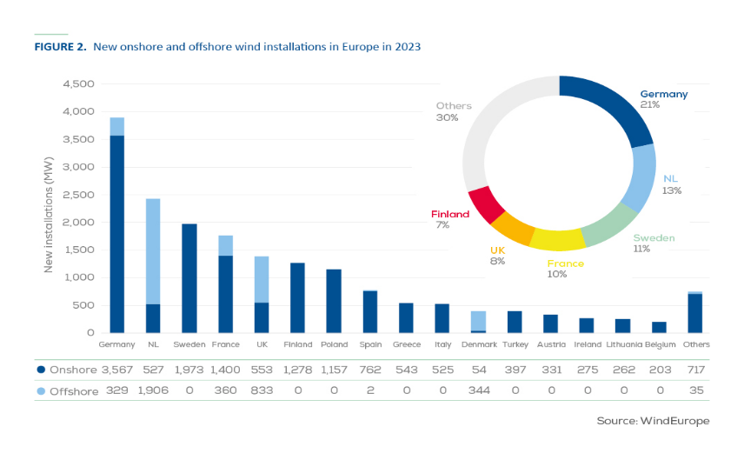
Rynek Wind (5) Onshore i Offshore Europa

Slide 10
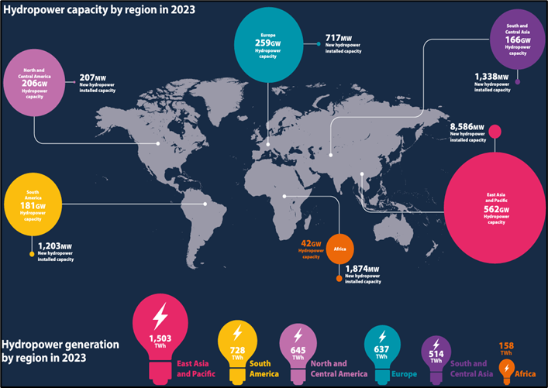
Rynek Hydro

Slide 11
Przykłady działań
Rozwój kompetencji
Przemysł 3.0,4.0?
Czy FINANSE?
Automatyzacja/ robotyzacja
10 robotów + automaty do podawania i odbioru
Źródło: opracowanie własne

Slide 12
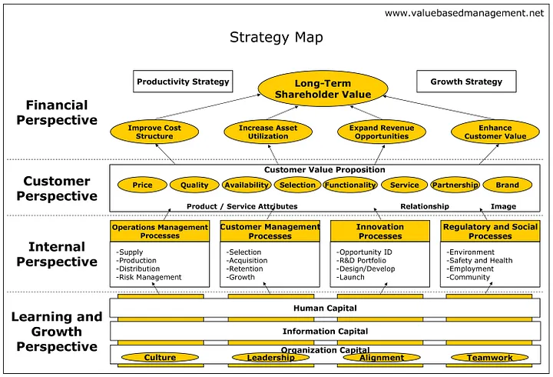
Mapa strategii wg R. Kaplana – D. Nortona
Określenie kluczowych kompetencji organizacji – centra kompetencji, kapitał informacyjny i ludzki
Jakie procesy rozwijać, aby sprostać oczekiwaniom Klienta?
Główne oczekiwania klienta
Finanse
Strategiczna Karta Wyników,
czyli KPI

Slide 13

Rozwój kompetencji
Określenie kluczowych kompetencji organizacji – centra kompetencji
Wymagania procesu (własne maszyny obróbcze) – operatorzy CNC
Koszty np. spawacze ASME
„Make or Buy” np. wypałki

Slide 14
Automatyzacja i robotyzacja
Działania własne – zasoby ludzkie, kompetencje i wiedza, koszt prób i testów oraz materiałów

Slide 15
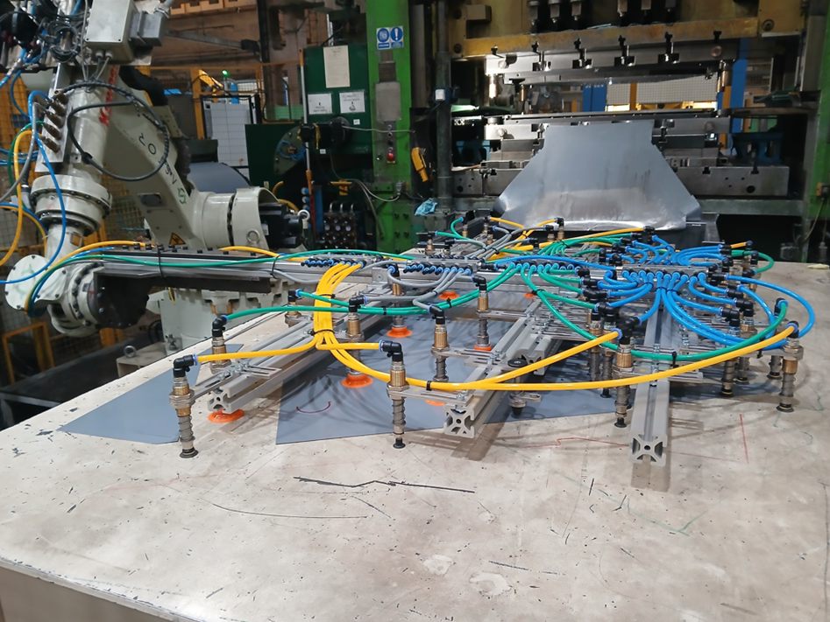
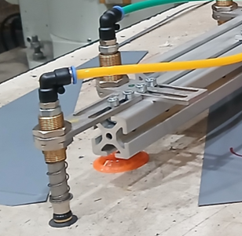
Automatyzacja i robotyzacja

Slide 16
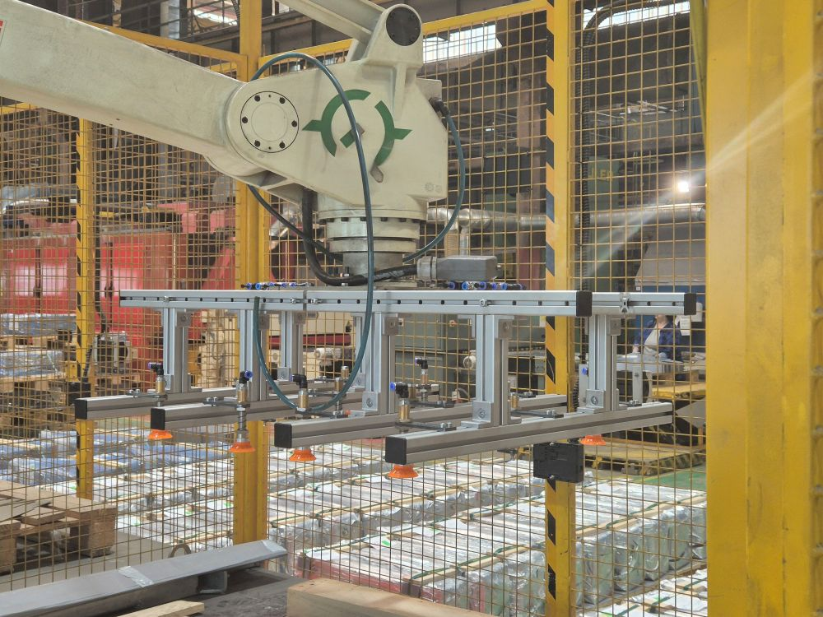
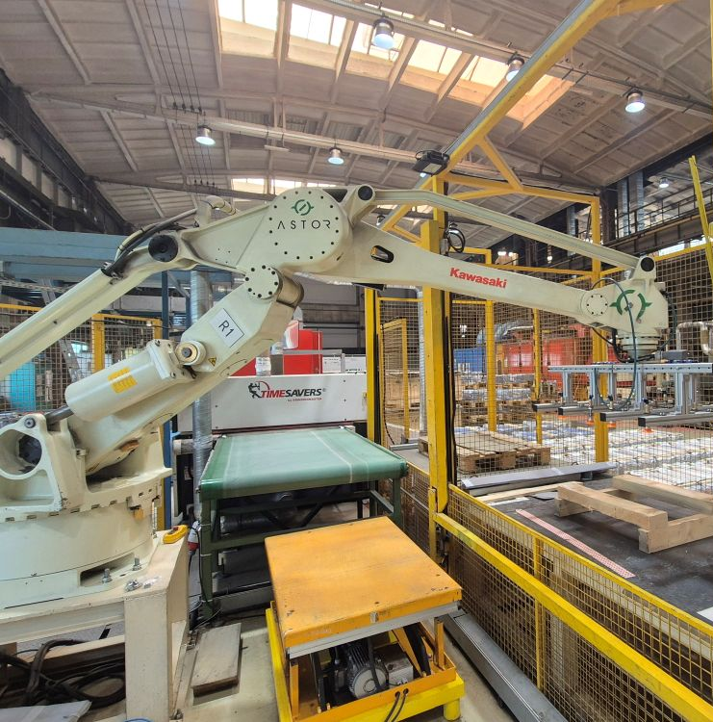
Automatyzacja i robotyzacja

Slide 17
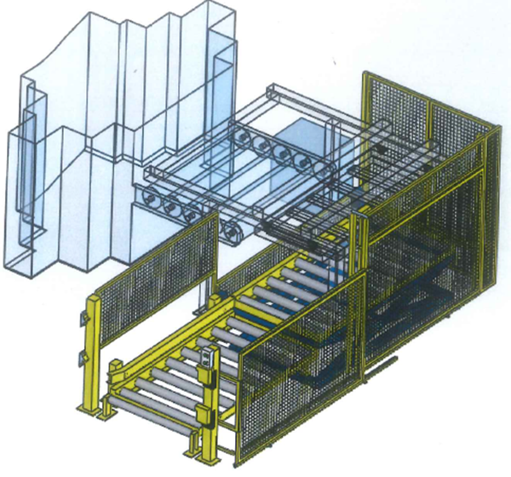
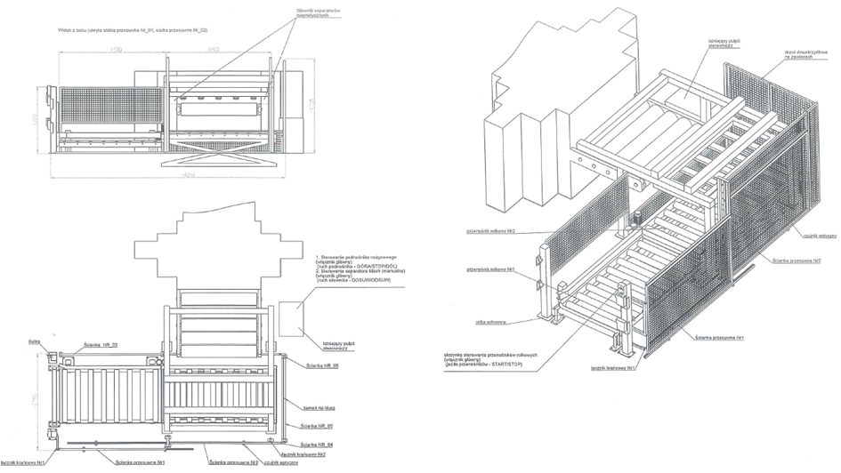
Automatyzacja i robotyzacja

Slide 18
Automatyzacja i robotyzacja
Działania własne – zasoby ludzkie, kompetencje i wiedza, koszt prób i testów oraz materiałów
Cyfrowe modele wykrojników – testy obciążeniowe, próby wytrzymałościowe i niezawodnościowe, testowanie nowych materiałów na elementy tnące
Finansowanie NCBiR – koncepcja, wniosek i zarządzanie projektem własne, wykonanie zewnętrzne
  „To nie jest proste” – model finansowo-biznesowy
  „To nie są tanie rzeczy”
  Panel ekspercki - jak przetrwać?

Slide 19



Automatyzacja i robotyzacja

Slide 20
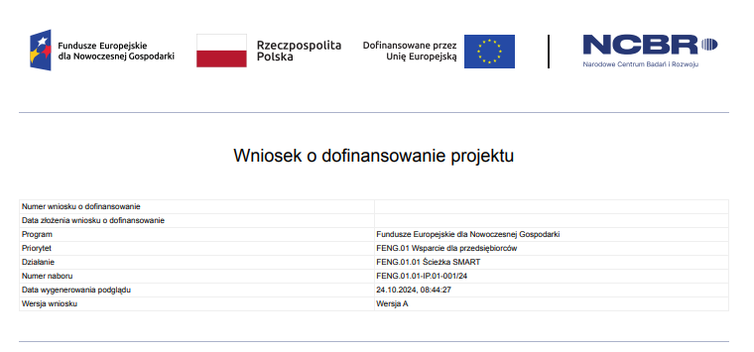
Automatyzacja i robotyzacja

Slide 21
Automatyzacja i robotyzacja
Działania własne – zasoby ludzkie, kompetencje i wiedza, koszt prób i testów oraz materiałów
Cyfrowe modele wykrojników – testy obciążeniowe, próby wytrzymałościowe i niezawodnościowe, testowanie nowych materiałów na elementy tnące
Finansowanie NCBiR – koncepcja, wniosek i zarządzanie projektem własne, wykonanie zewnętrzne
  „To nie jest proste” – model finansowy
  „To nie są tanie rzeczy”
  Panel ekspercki - jak przetrwać? Działania zewnętrzne – praktycznie tak nie działamy.
Działania zewnętrzne – praktycznie tak nie działamy, ale doradztwo – tak!

Slide 22
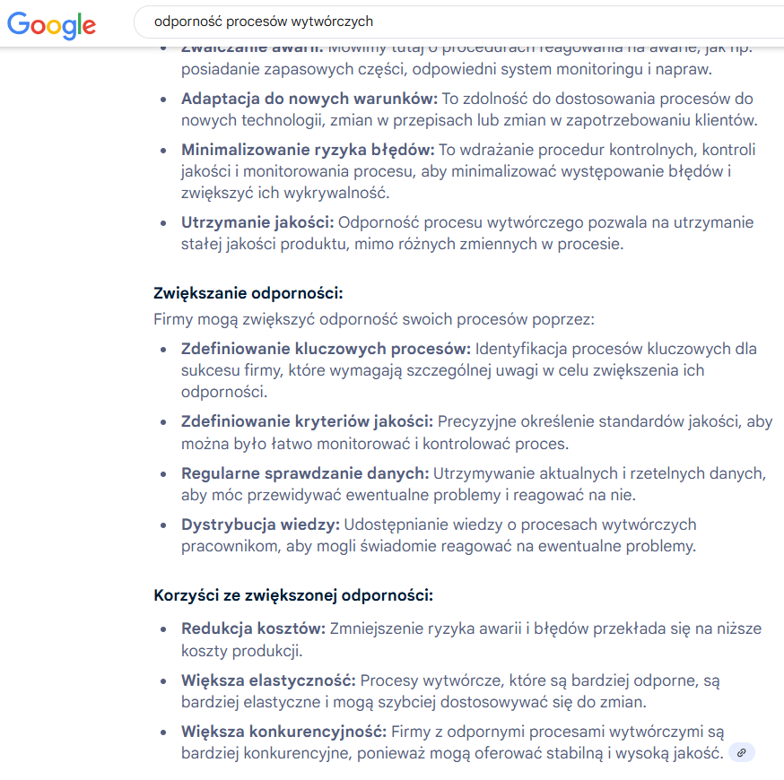
Odporność procesów wytwórczych
Źródło: AI i opracowanie własne

Slide 23
Dziękuję za uwagę!

